Slide 1


Slide 2
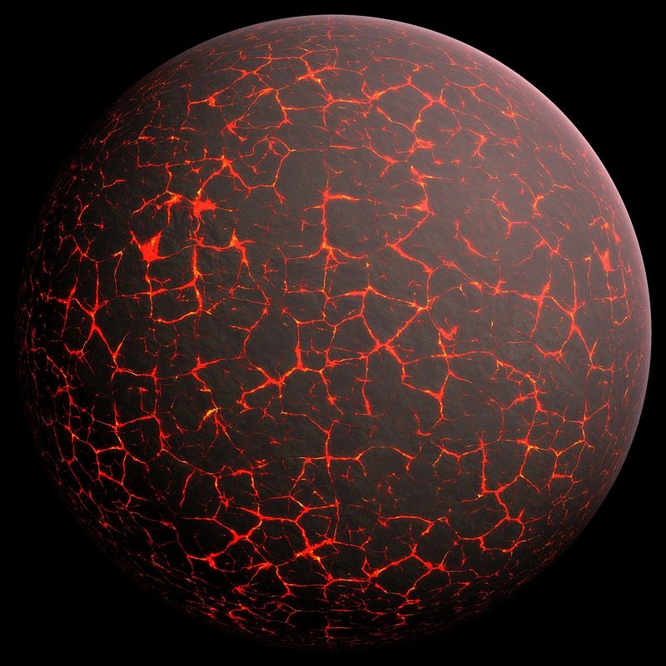

Наша планета виникла
біля 4,5 млрд років тому

Slide 3
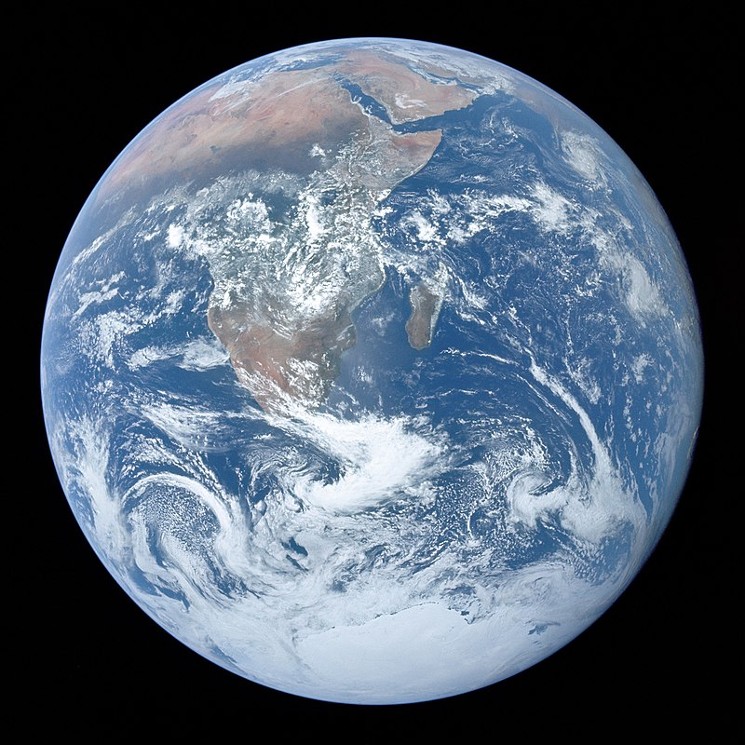
Поступово створились умови
для виникнення життя

Slide 4
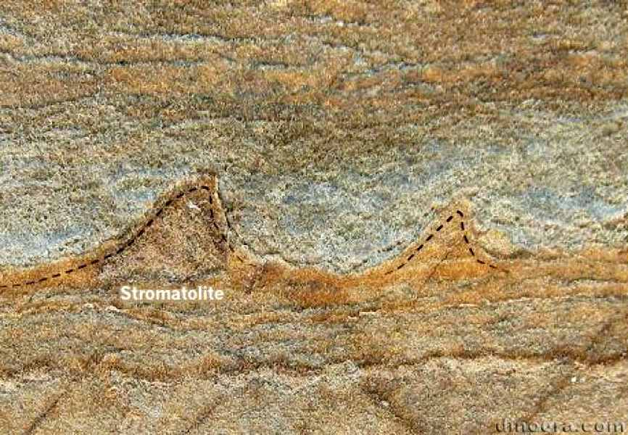
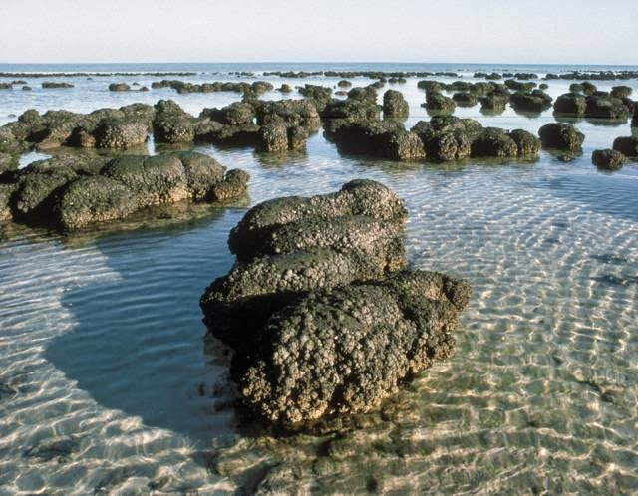
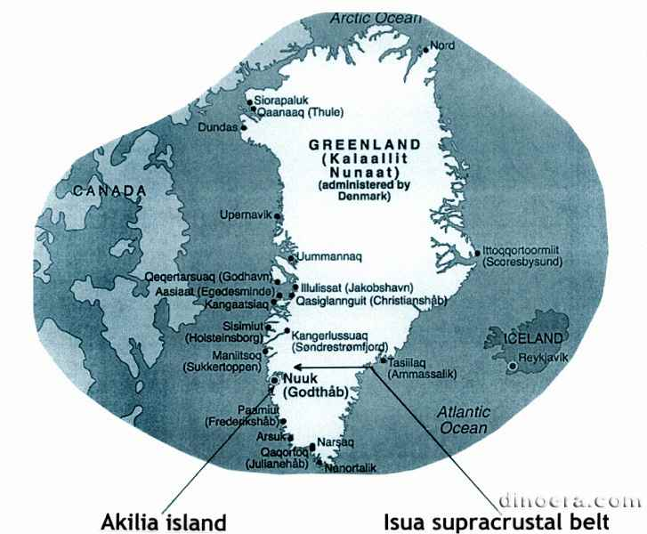
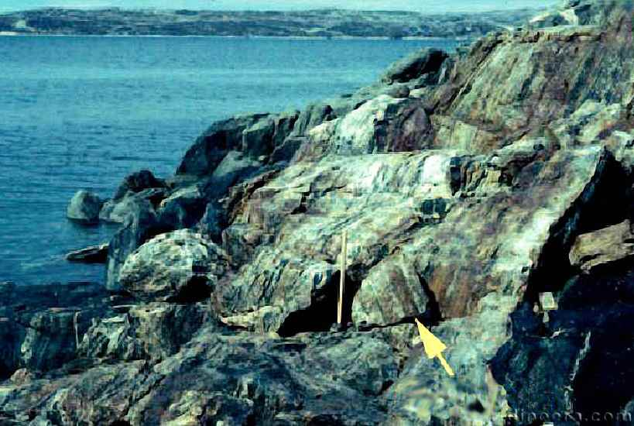
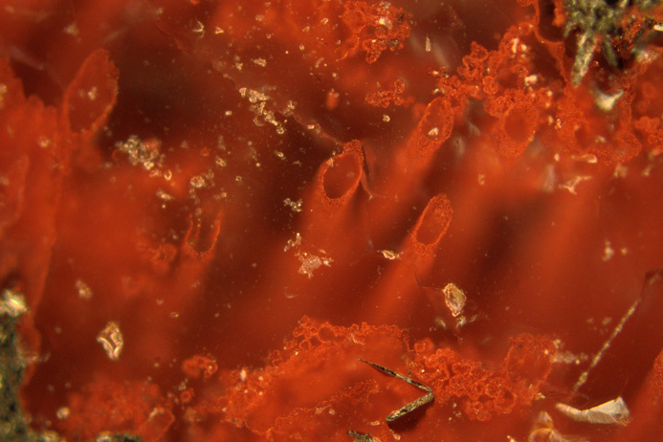
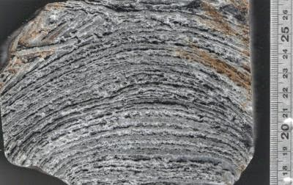
Найдавніші свідчення життя на Землі
Строматоліти ( о.Ісуа, Гренландія)
Біогенний графіт
(о.Акілія, Гренландія)
Мікроскопічні трубки в яшмі порід Квебеку
– сліди діяльності мікроорганізмів
Строматоліти
(Західна Австралія)

Slide 5
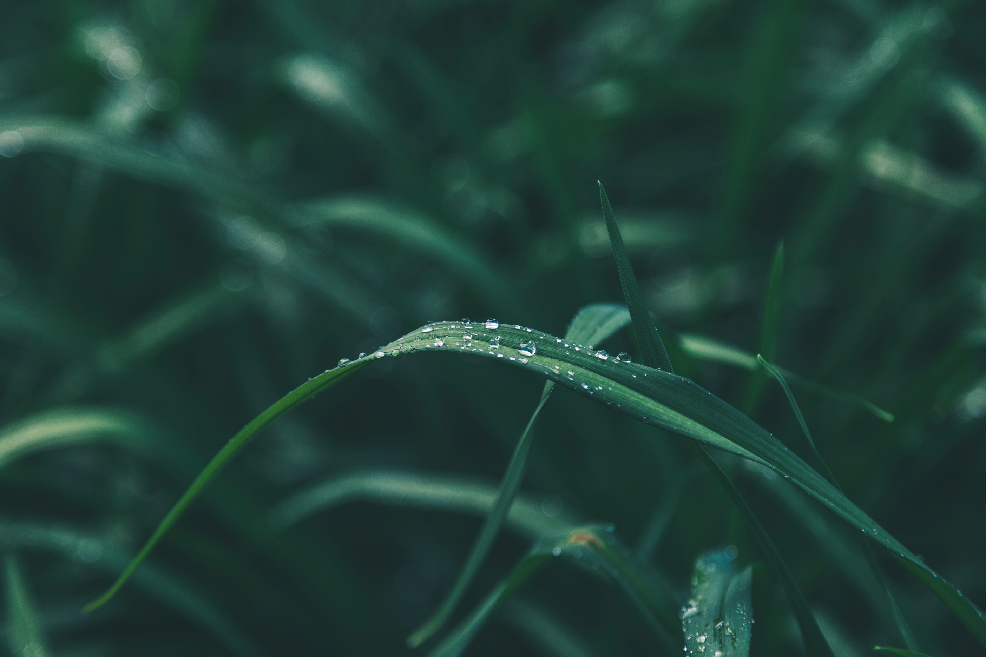
БІОРІЗНОМАНІТТЯ -
це термін, який використовується
для опису величезної різноманітності життя на Землі

Slide 6
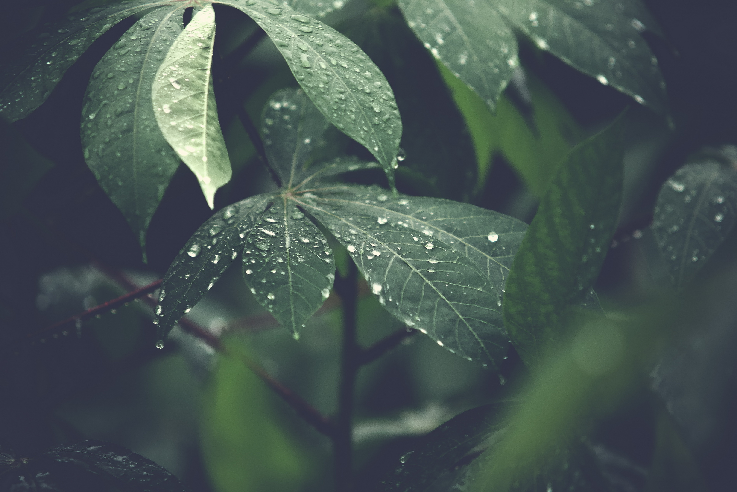
Біорізноманіття стосується всіх живих істот, включаючи рослини, гриби, бактерії, тварин і людей
БІОРІЗНОМАНІТТЯ

Slide 7
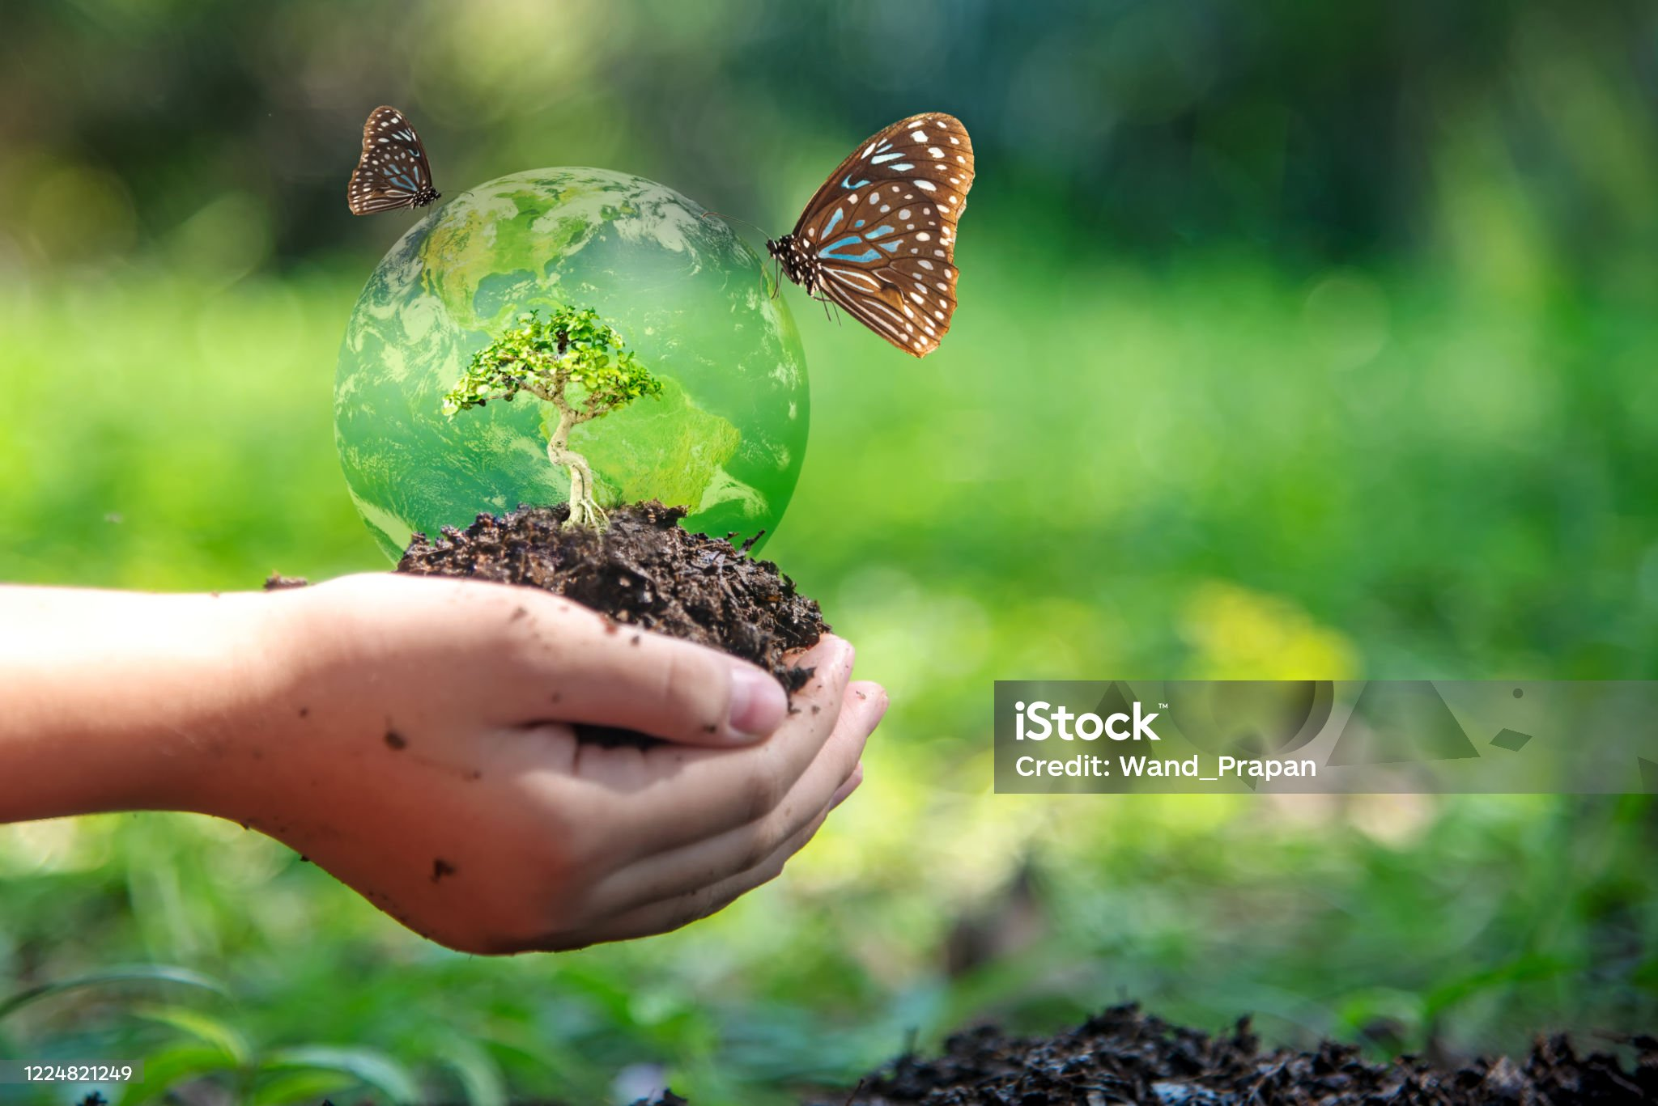

БІОРІЗНОМАНІТТЯ
зазвичай досліджують на трьох рівнях:
видове
генетичне
екосистемне

Slide 8
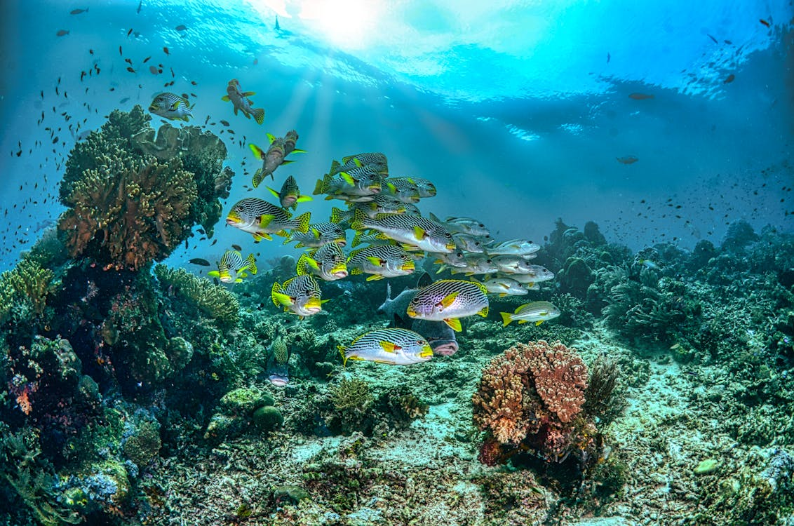
ВИДОВЕ РІЗНОМАНІІТТЯ -
різноманітність і кількість видів,
що зустрічаються на даній території

Slide 9
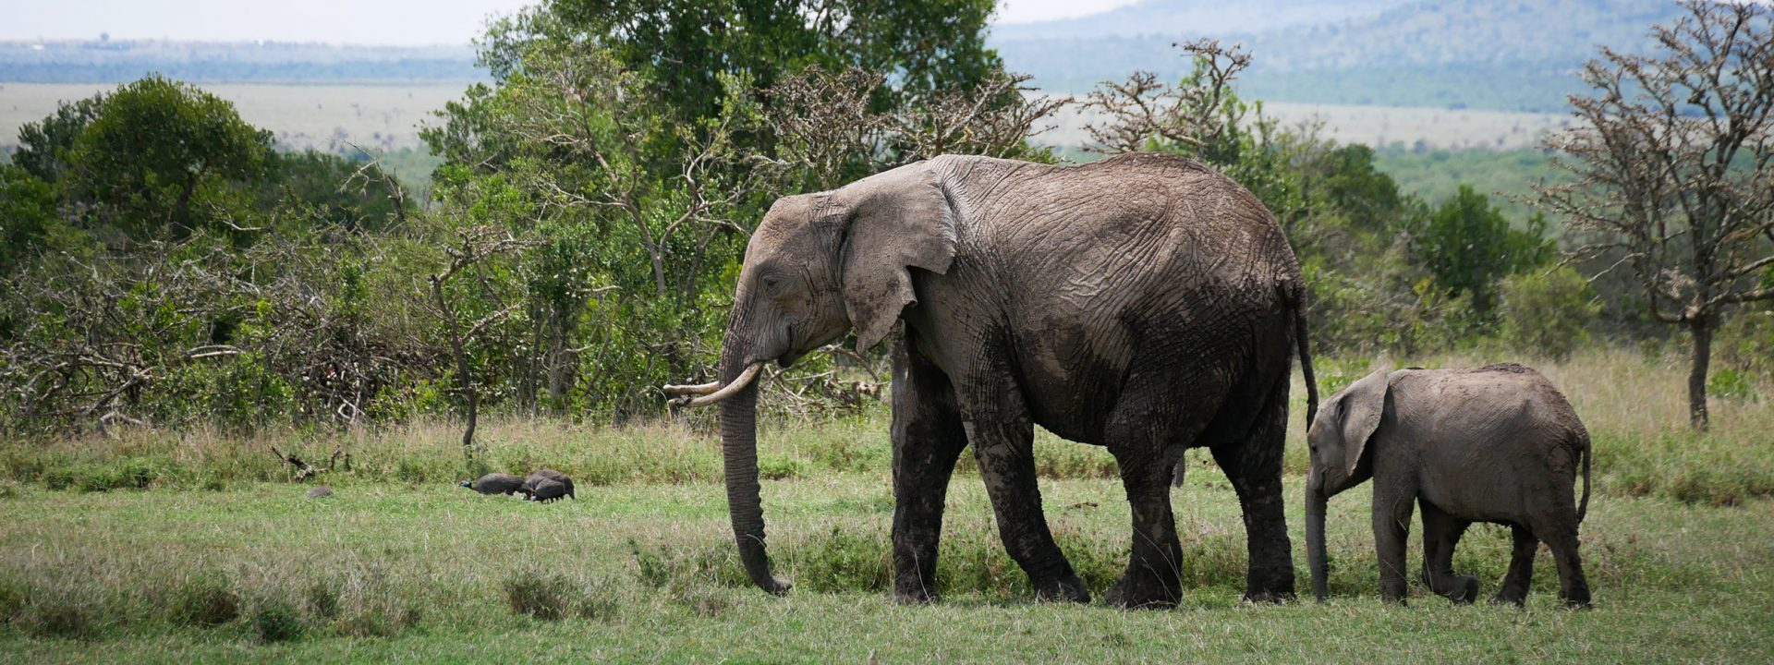
ВИД -
сукупність особин, що населяють чітко визначений ареал, подібних за певними ознаками
і здатних до схрещування з утворенням плідного потомства

Slide 10
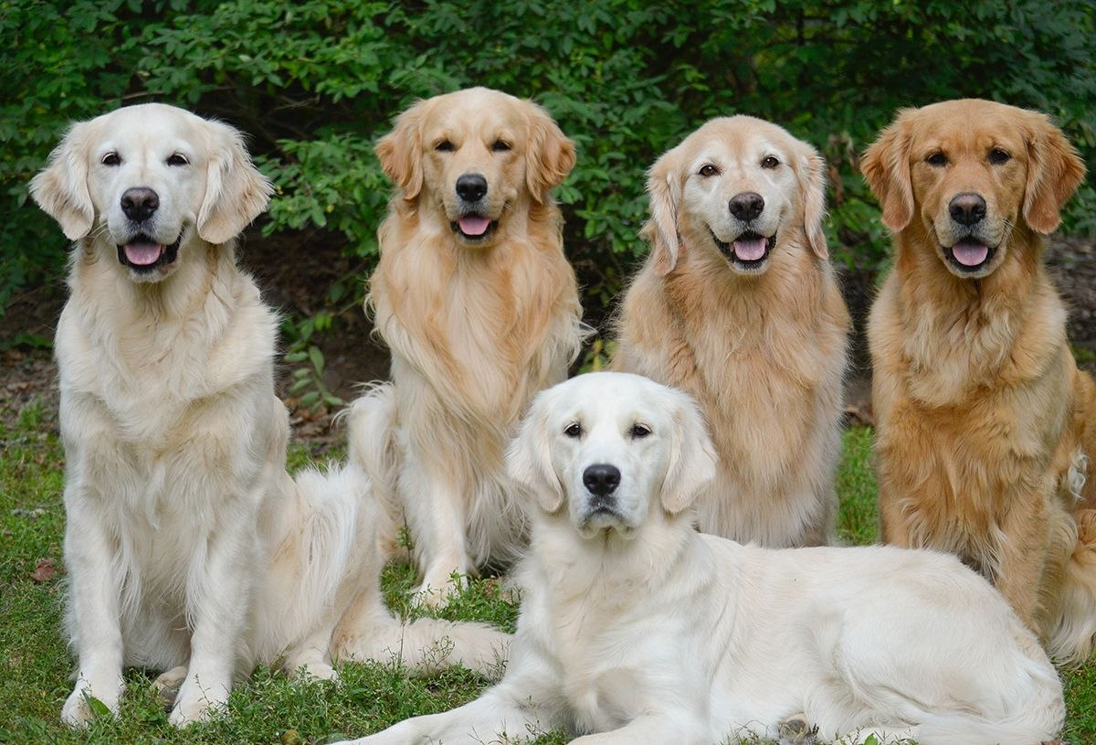
Колір собак однієї породи також може бути різним

Slide 11
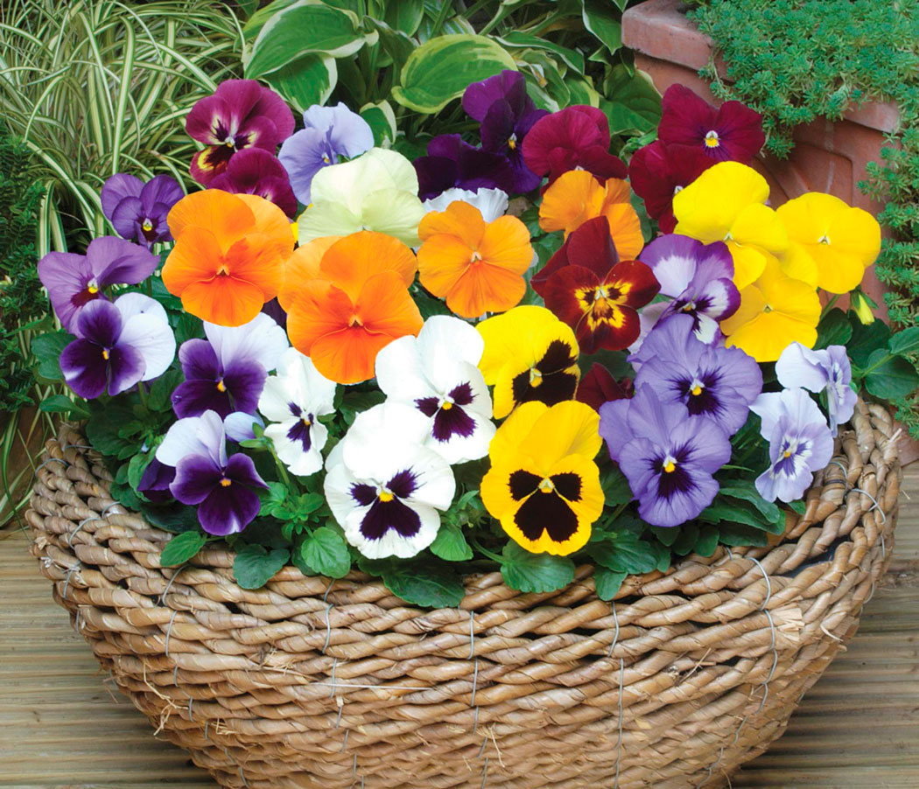
Рослини одного виду
можуть давати квіти
з пелюстками різних кольорів

Slide 12
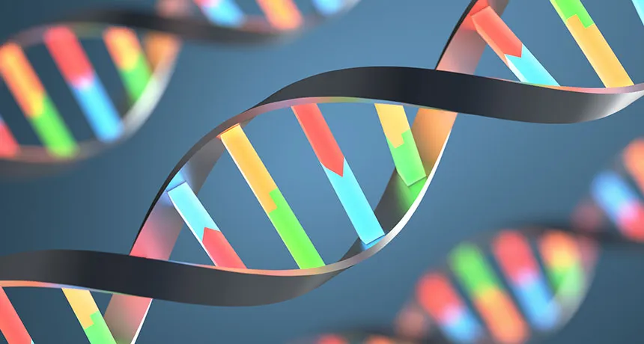
Cпецифічний набір генів
кожної особини пояснює
причини виникнення генетичної різноманітності в популяції

Slide 13
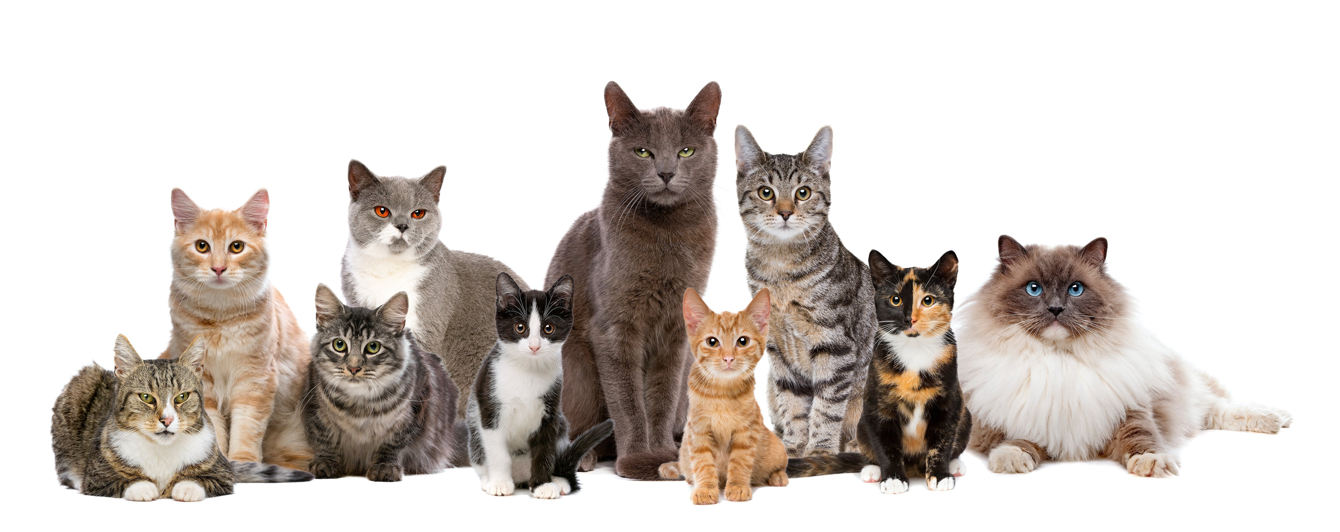
ГЕНЕТИЧНЕ РІЗНОМАНІТТЯ -
різноманітність генів у межах виду

Slide 14
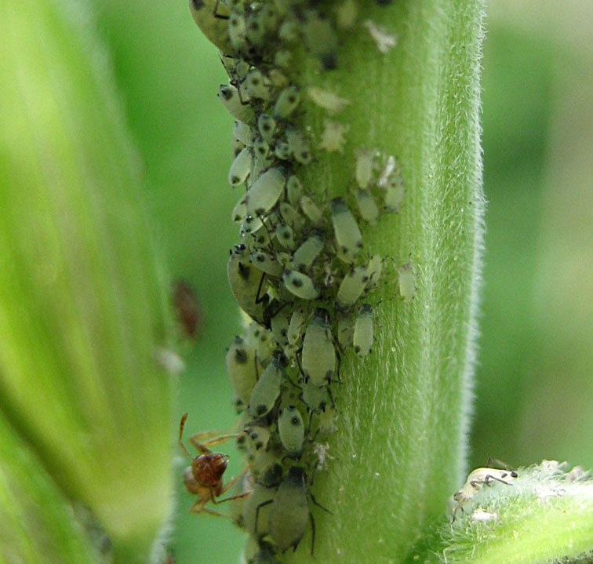
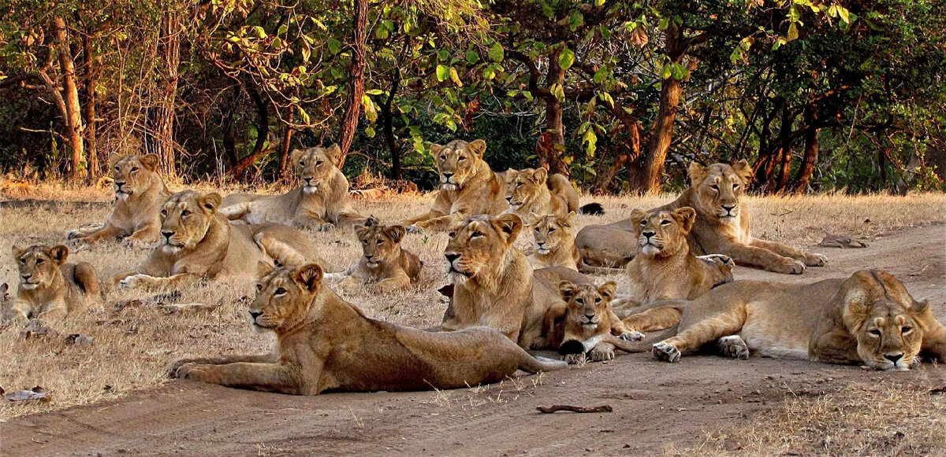
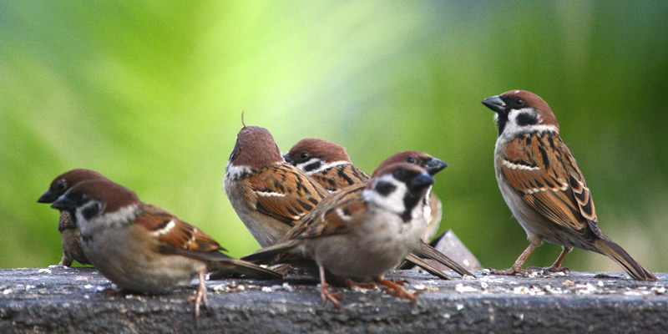
ПОПУЛЯЦІЯ -
це загальна кількість особин
одного виду, які мешкають
на певній території

Slide 15
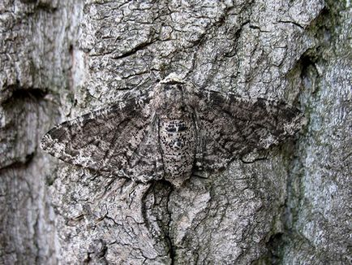
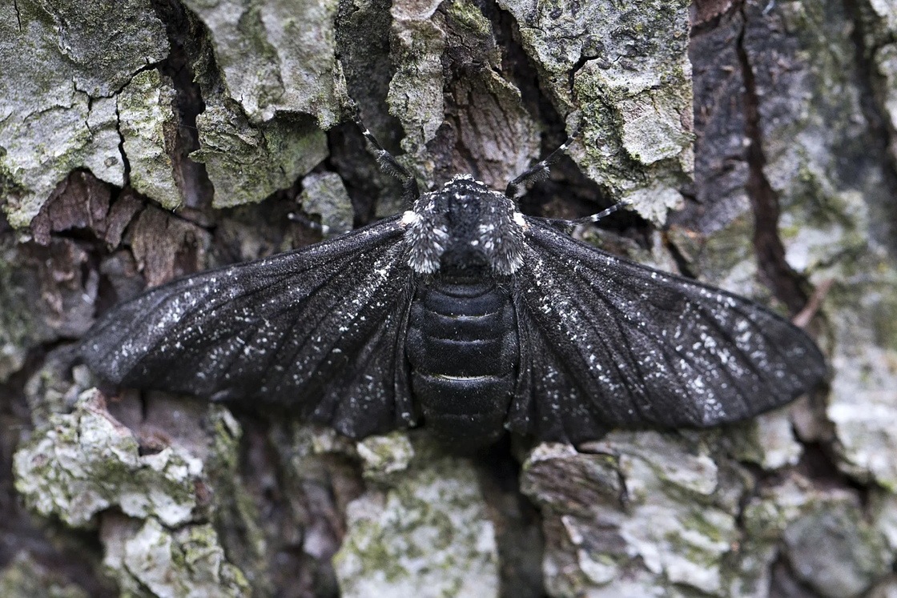
Розвиток промисловості призвів
до того, що світлі особини стали помітні на тлі темних стовбурів,
на яких зникли лишайники
через забруднення повітря
На стовбурах дерев, де росли лишайники, метелики березового п’ядуна
були менш помітними

Slide 16
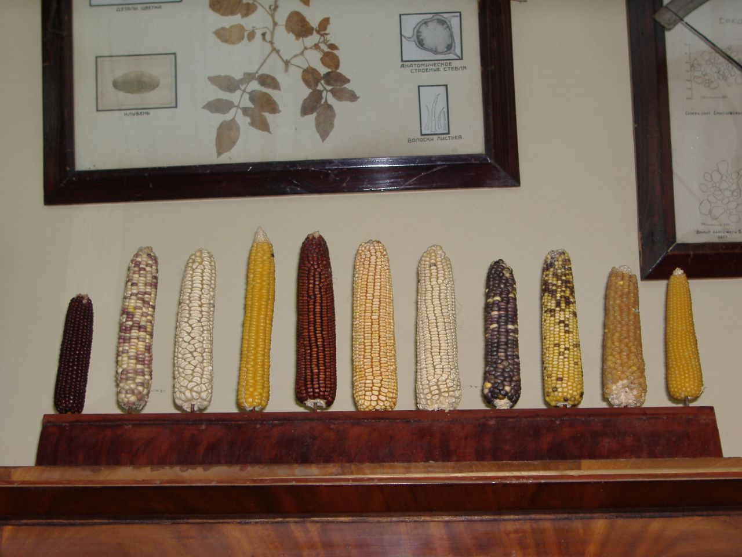
Збереження генетичної різноманітності через постійний обмін генами
між особинами та поява нових мутацій, є надзвичайно важливим
Це дозволяє адаптуватися до середовища, яке постійно змінюється.
Без цього був би неможливий розвиток виду
і стійкість до несприятливих факторів та змін зовнішнього середовища

Slide 17
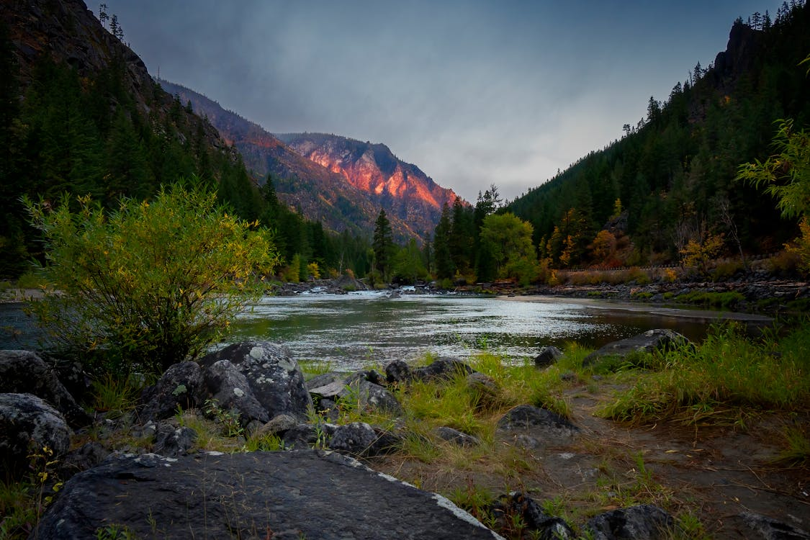
Види з більшим різноманіттям мають
меншу ймовірність вимирання. З іншого боку, види з меншим різноманіттям
мають менші шанси на виживання
через різні несприятливі особливості

Slide 18
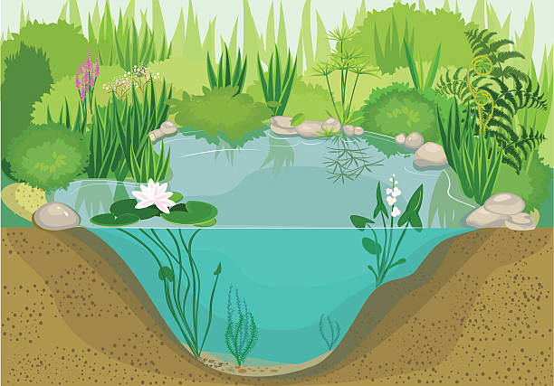
ЕКОСИСТЕМНЕ РІЗНОМАНІТТЯ -
різноманіття організмів на рівні екосистем
Екосистема -
це спільнота організмів та їхнього фізичного середовища,
що взаємодіють разом

Slide 19
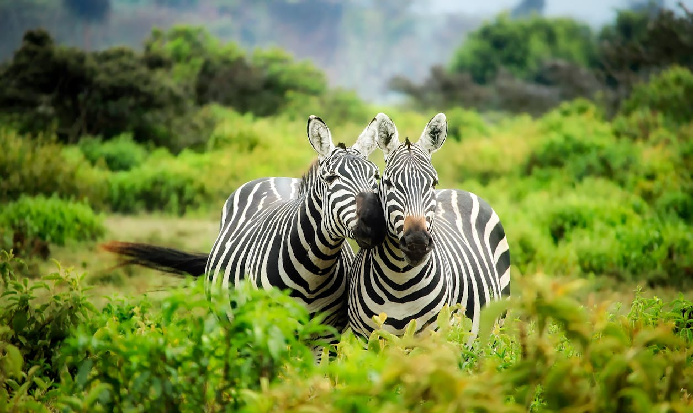
ЕКОСИСТЕМНЕ БІОРІЗНОМАНІТТЯ
пояснюється різними кліматичними умовами
для існування живих організмів
і рельєфом місцевості

Slide 20
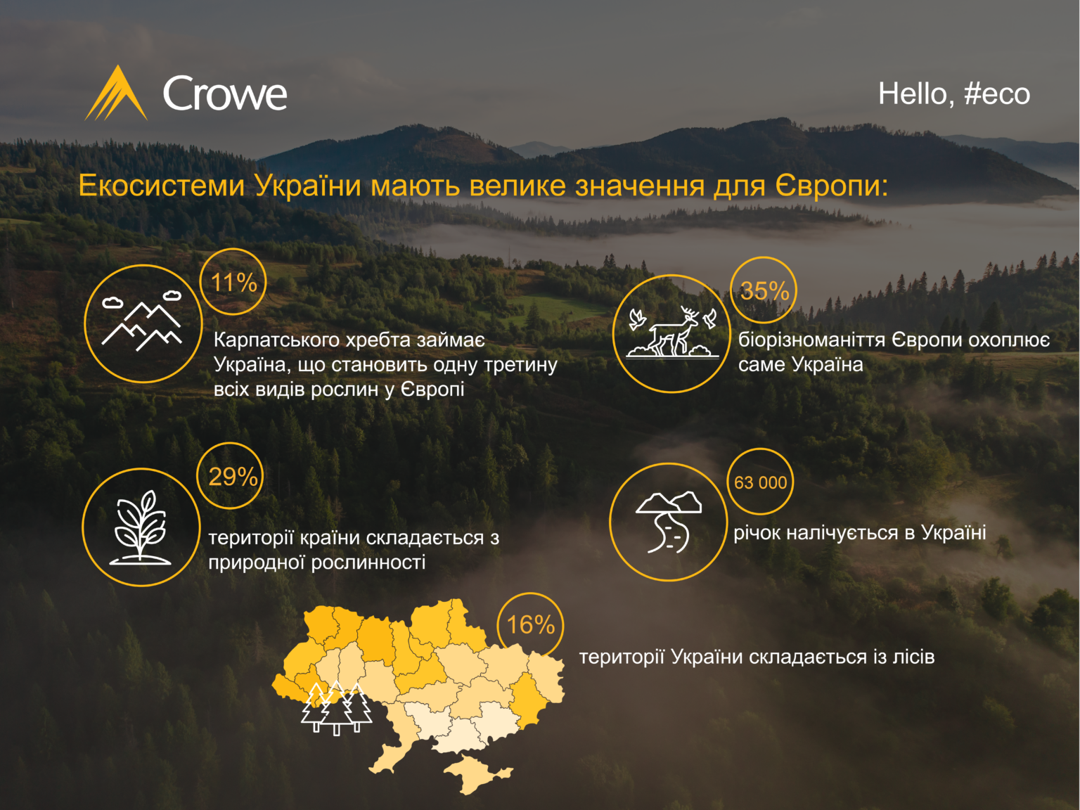

Slide 21
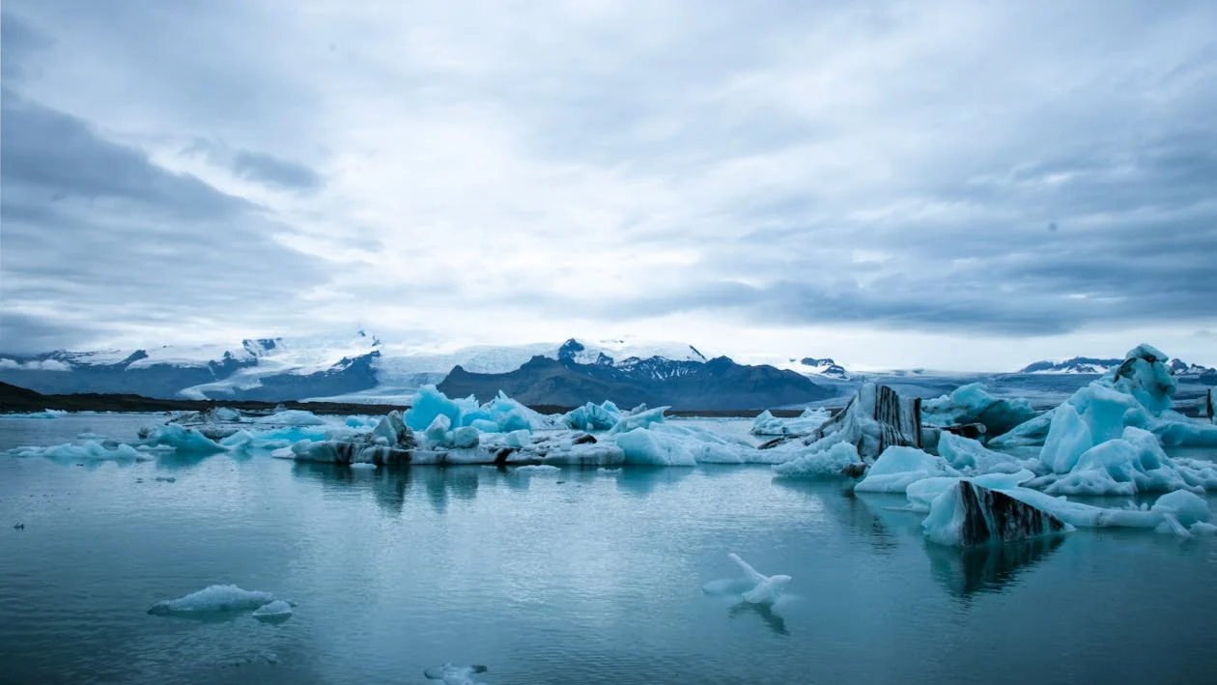
Екосистемне біорізноманіття великою мірою залежить від кліматичних змін

Slide 22
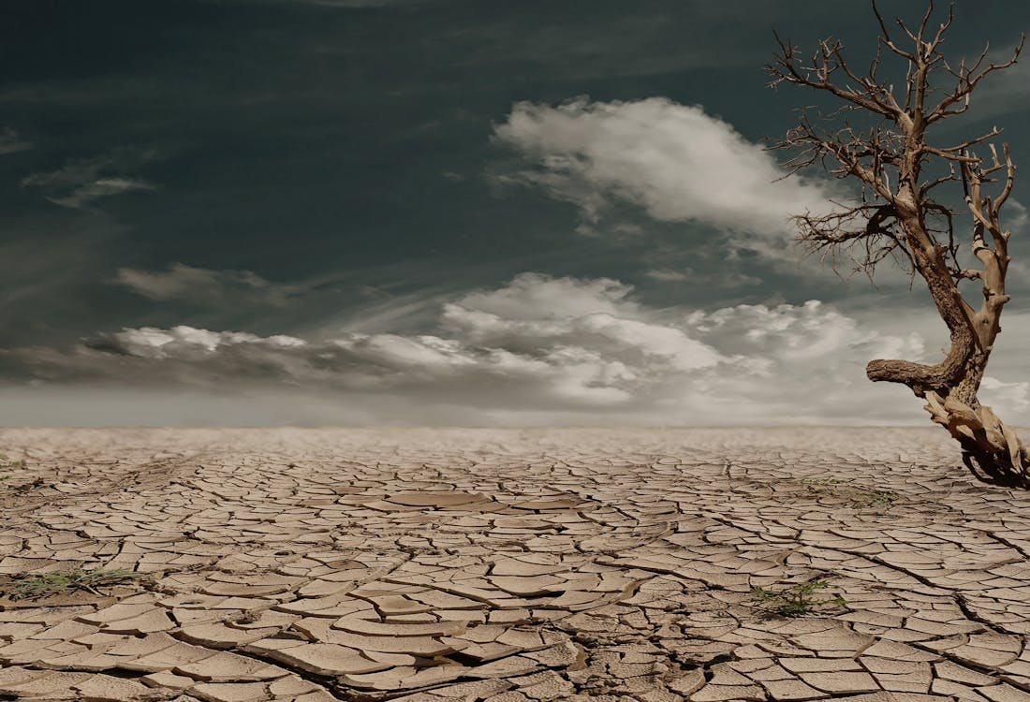
Велика частина біорізноманіття Землі знаходиться під загрозою через діяльність людини
Забруднення, зміна клімату, втрата середовища існування та зростання населення є загрозою для біорізноманіття

Slide 23
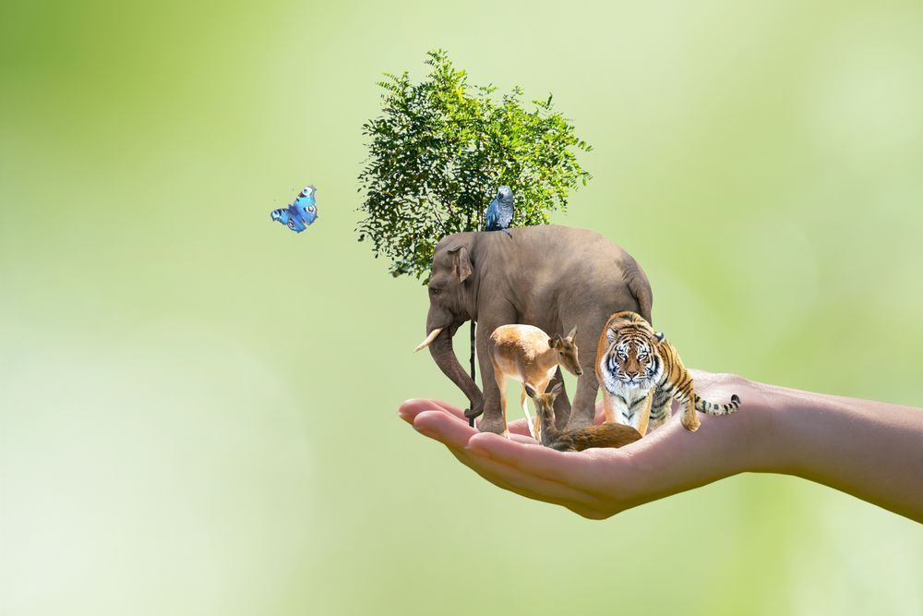
Найкращий спосіб зберегти біорізноманіття –
це зберегти середовища існування та екосистеми,
а не намагатися врятувати один вид

Slide 24

АНТУАН ДЕ СЕНТ-ЕКЗЮПЕРІ “МАЛЕНЬКИЙ ПРИНЦ”
Встав ранком, умився, привів себе в порядок - і одразу ж упорядкуй свою планету

Slide 25
БІОРІЗНОМАНІТТЯ
ПІДІБ’ЄМО ПІДСУМКИ!

Slide 26

ВПРАВА 1
  температура повітря/води
  міграції
  чужорідні види
  клімат
  стійкість до хвороб
  паразити
  форми рельєфу
  морські течії
  ієрархія в стаді
  кількість опадів
Згрупуйте зазначені фактори на географічні та біологічні, що впливають на розвиток видового та екосистемного біорізноманіття

Slide 27
Географічні:
  температура повітря/води
  форми рельєфу
  морські течії
  клімат
  кількість опадів
Біологічні:
  стійкість до хвороб
  паразити
  міграції
  чужорідні види
  ієрархія в стаді
ВПРАВА 1
Згрупуйте зазначені фактори на географічні та біологічні, що впливають на розвиток видового та екосистемного біорізноманіття

Slide 28
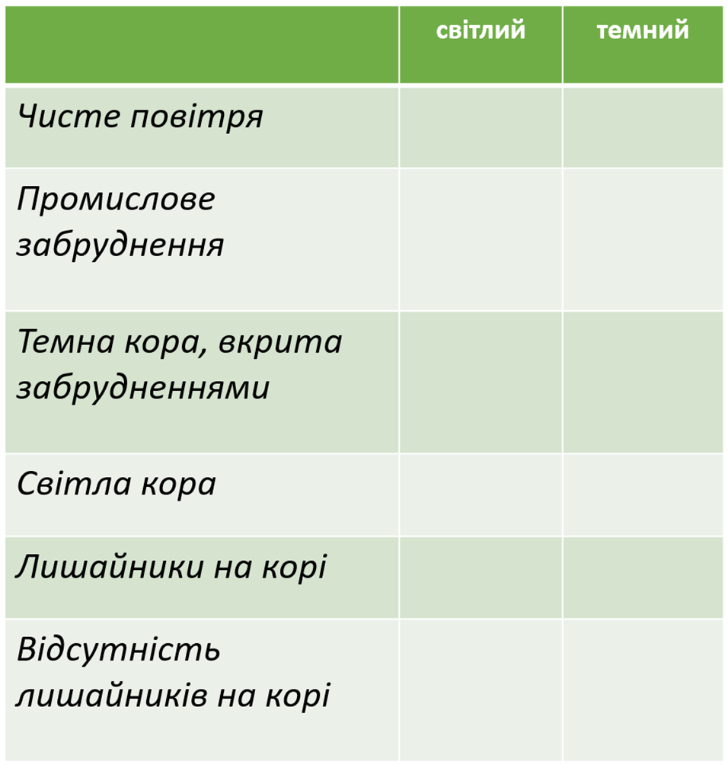
ВПРАВА 2
Світліший і темніший різновиди березового п’ядуна вказують на адаптацію виду до мінливих умов і підвищують шанс на виживання. Виберіть фактори, які зберігають риси світлого і темного різновидів

Slide 29

ВПРАВА 2
Світліший і темніший різновиди березового п’ядуна вказують на адаптацію виду до мінливих умов і підвищують шанс на виживання. Виберіть фактори, які зберігають риси світлого і темного різновидів

Slide 30
ВПРАВА 3
Позначте правильне закінчення речення:
Видове різноманіття - це...
відмінності в наборі генів між особинами одного виду;
різноманітність екосистем у певній частині земної кулі;
те ж, що й “біорізноманіття”;
різноманітність і кількість видів, що зустрічаються на даній території

Slide 31
ВПРАВА 3
Позначте правильне закінчення речення:
Видове різноманіття - це...
відмінності в наборі генів між особинами одного виду;
різноманітність екосистем у певній частині земної кулі;
те ж, що й “біорізноманіття”;
різноманітність і кількість видів, що зустрічаються на даній території

Slide 32
ВПРАВА 4
Установіть відповідність між правильним описом та визначенням
екосистемне різноманіття
генетичне різноманіття
видове різноманіття
це відмінності в наборі генів між особинами одного виду
це різноманітність і чисельність видів, що зустрічаються на даній території
це різноманітність екосистем на даній території земної кулі

Slide 33
ВПРАВА 4
Установіть відповідність між правильним описом та визначенням
генетичне різноманіття
видове різноманіття
екосистемне різноманіття
це відмінності в наборі генів між особинами одного виду
це різноманітність і чисельність видів, що зустрічаються на даній території
це різноманітність екосистем на даній території земної кулі

Slide 34


